Slide 1


建仓思路与买卖
10月30日 20:15
刘涛
投顾执业编号:A1120619060024 基金从业编号:A20250616011746
专注实战操作研究，独创《人气战法》 《黄金战法》《绝对龙头战法》， 熟知散户操作心理，建立完整盈利模式，精湛的短线技术，准确把握市场热点，帮助散户们在操作中确定方向，深受全国用户喜爱！

Slide 2
01/
02/
03/
当下市场的判断
十五五规划
建仓与买卖

Slide 3
01
当下市场的判断

Slide 4
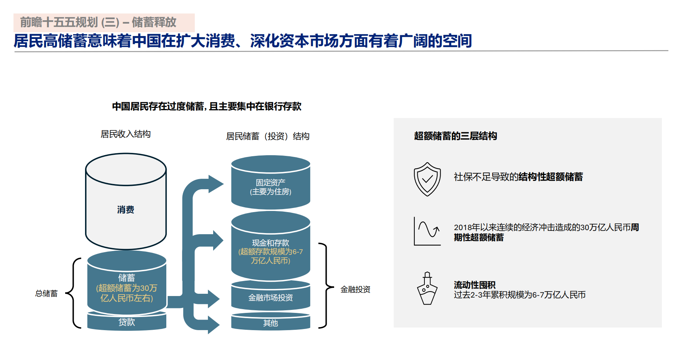
深化资本市场，扩大消费

Slide 5



10月份的不确定因素
关于四中全会十五五规划
基金公司以及机构们通过深入研读十五五规划，开始寻找市场新的投资机遇，需要等待的是政策落地到哪一方面。
关于公司业绩问题
关于中美谈判问题
10月份就是业绩纰漏的密集区域，有些主力会通过业绩的一些利好或者利空来完成对股价的打压和拉升的形成，甚至有主力会借助利好消息，挖坑洗盘
大资金要等不确定因素落地，其中包括美联储降息以及谈判的情况，从今天来看，中美在一些领域达成一致观点，关税延迟一年

Slide 6
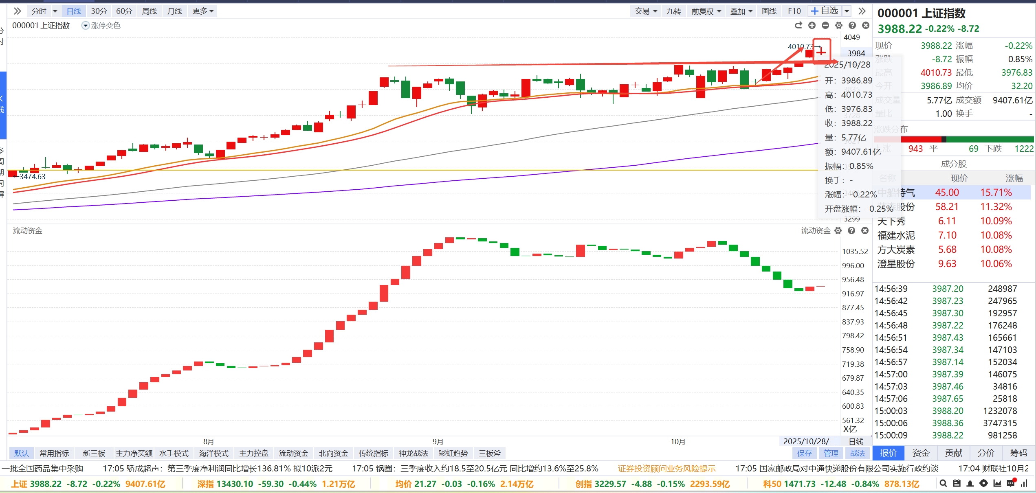
4000点，13倍市盈率，震荡无大碍
进入到新的环境，4000点左右是割裂和震荡的，这个点不用考虑大的系统性风险，接下来4000点做为一个新的起点，而后是加剧震荡无非就是资金的切换，只需要记住一点是乖离率，跟指数涨跌无所谓，做好自己个股仓位把握即可。

Slide 7
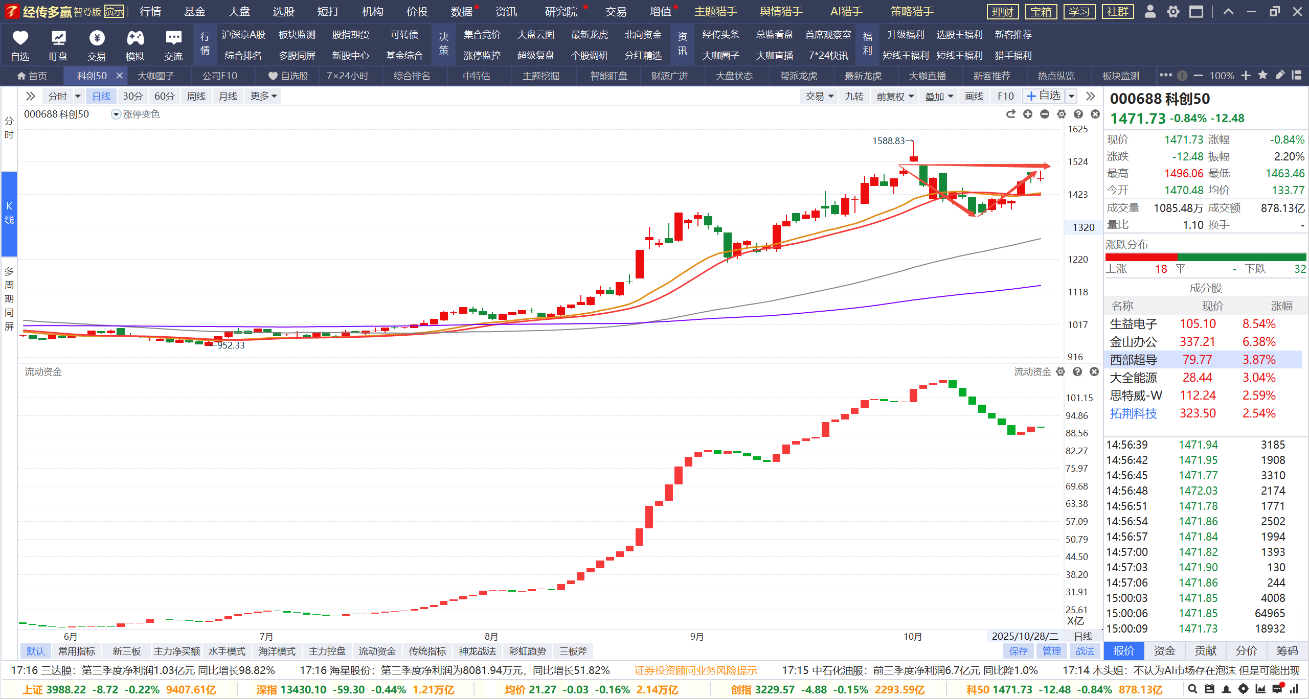
留意指数型ETF
指数型ETF比如科创50 创业板50目前走势依然强势，大趋势向上，逢低低吸，高位高抛做成本 。以长期趋势做战略布局，以免跑弱与市场 。

Slide 8
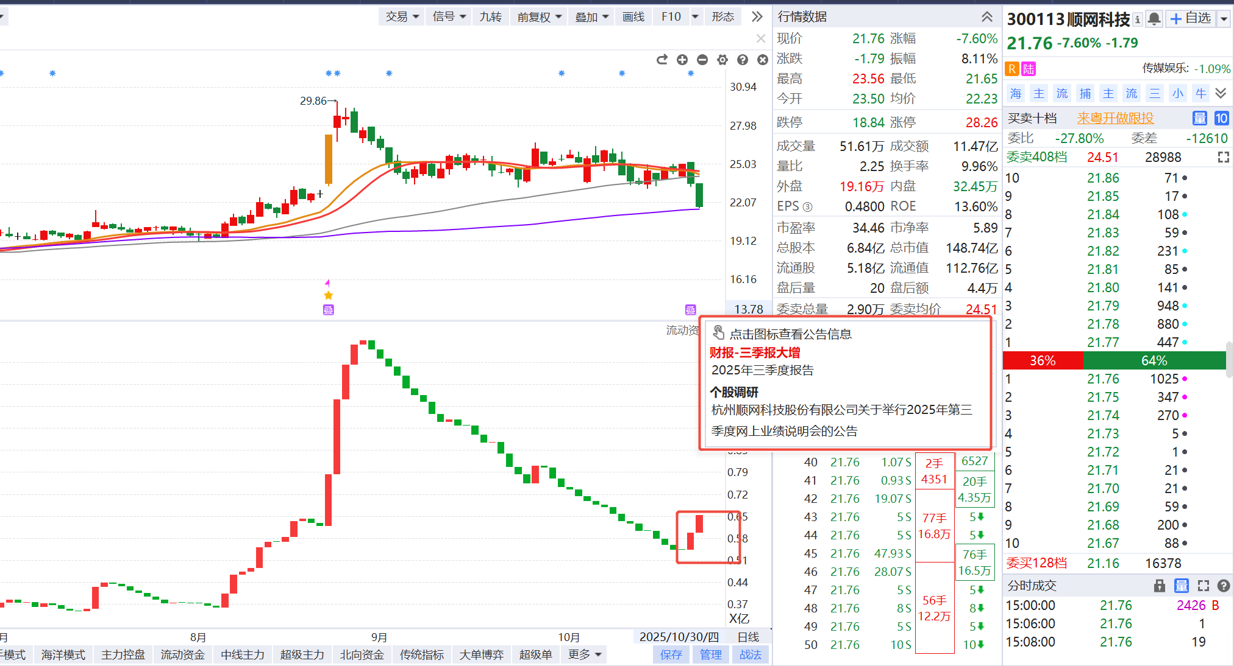
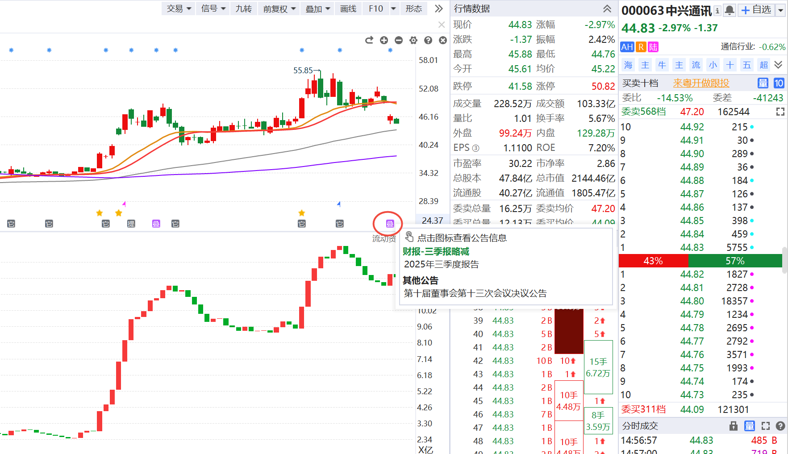
借助利好挖坑

Slide 9
02
十五五规划

Slide 10
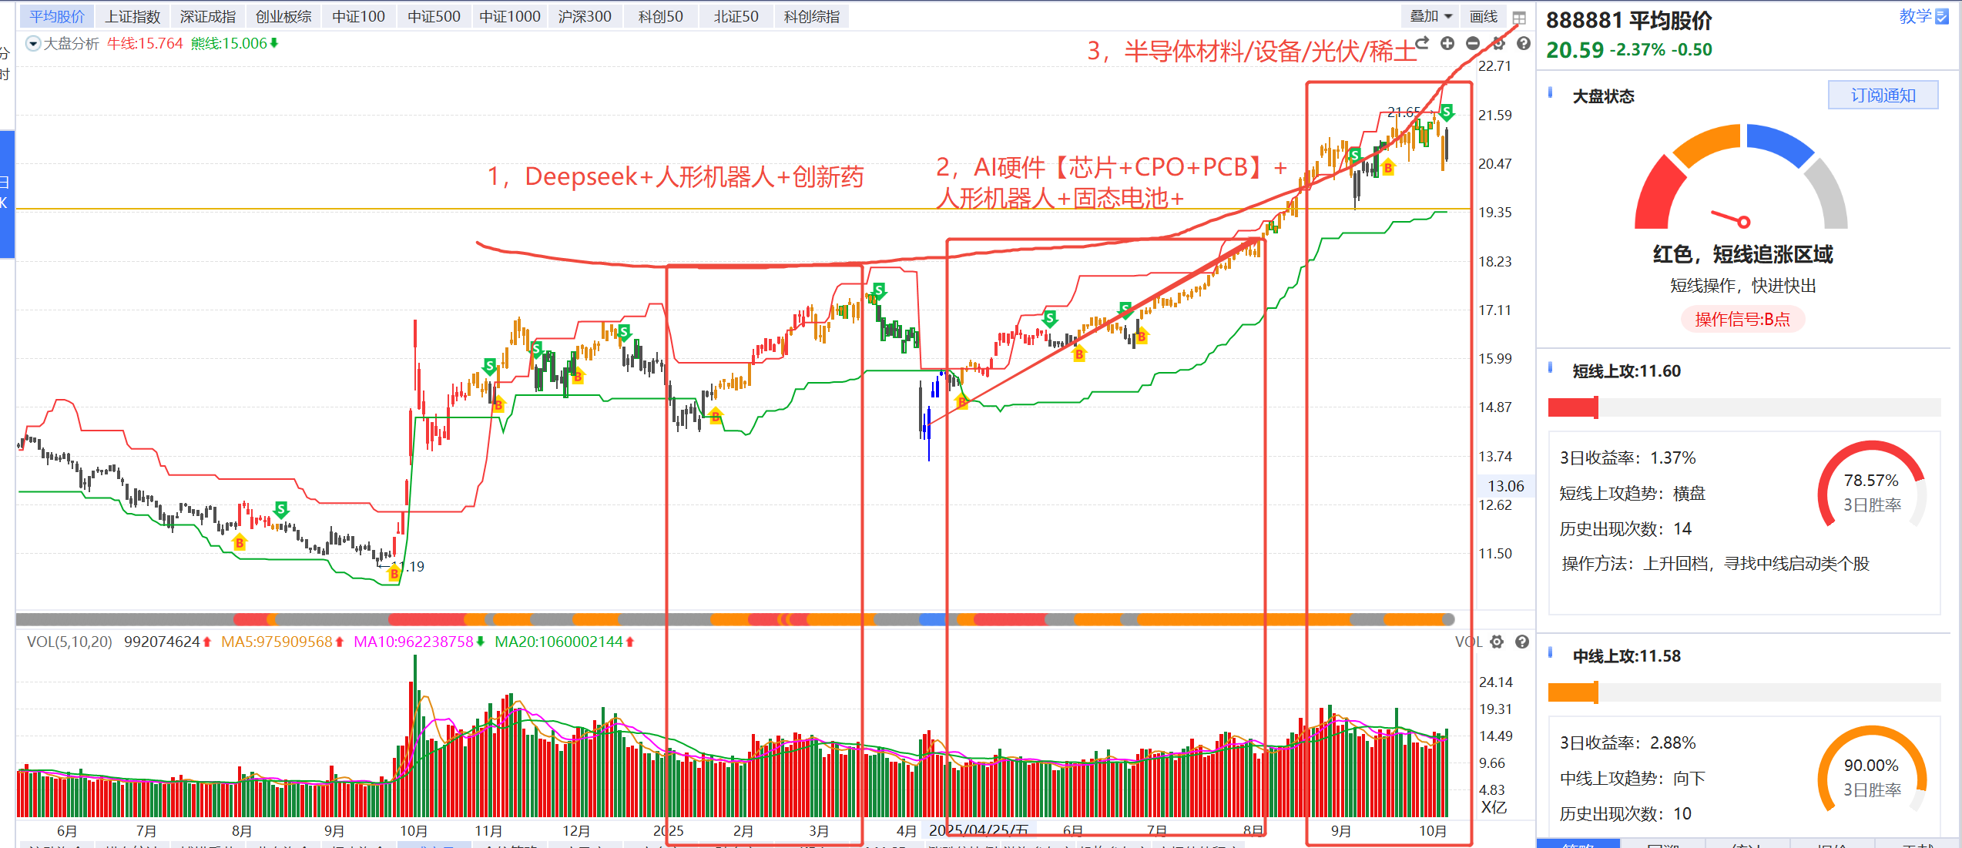
围绕AI全产业链反复滚动上涨

Slide 11
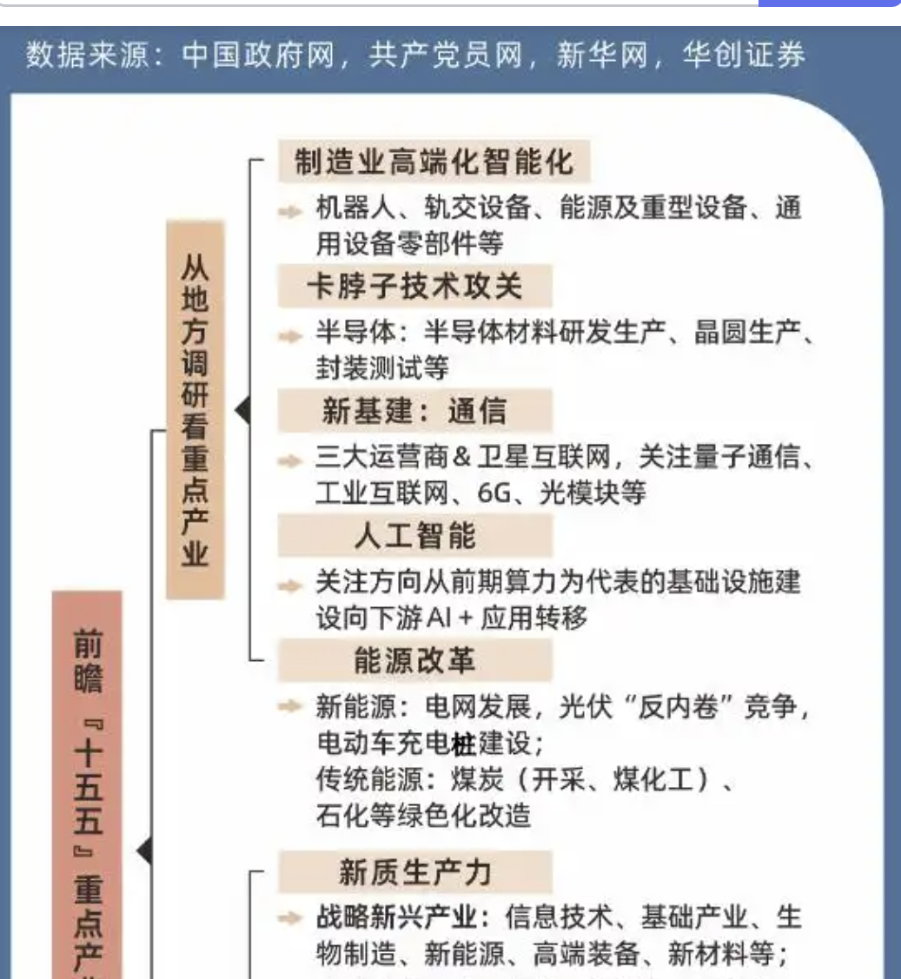
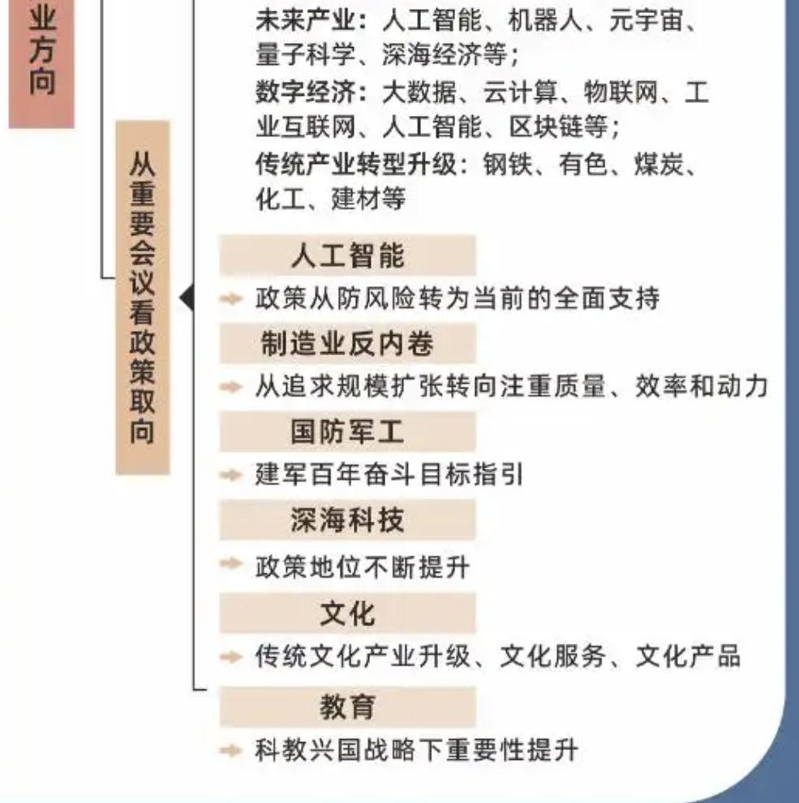
十五五规划产业前瞻

Slide 12
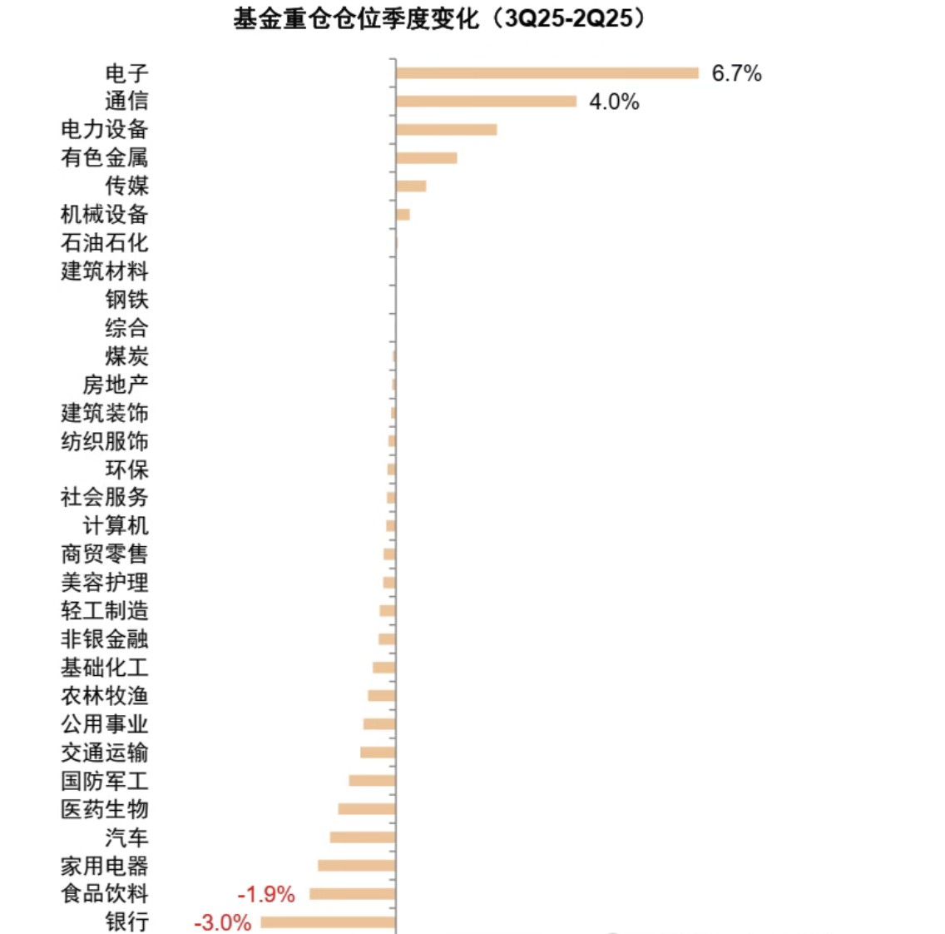
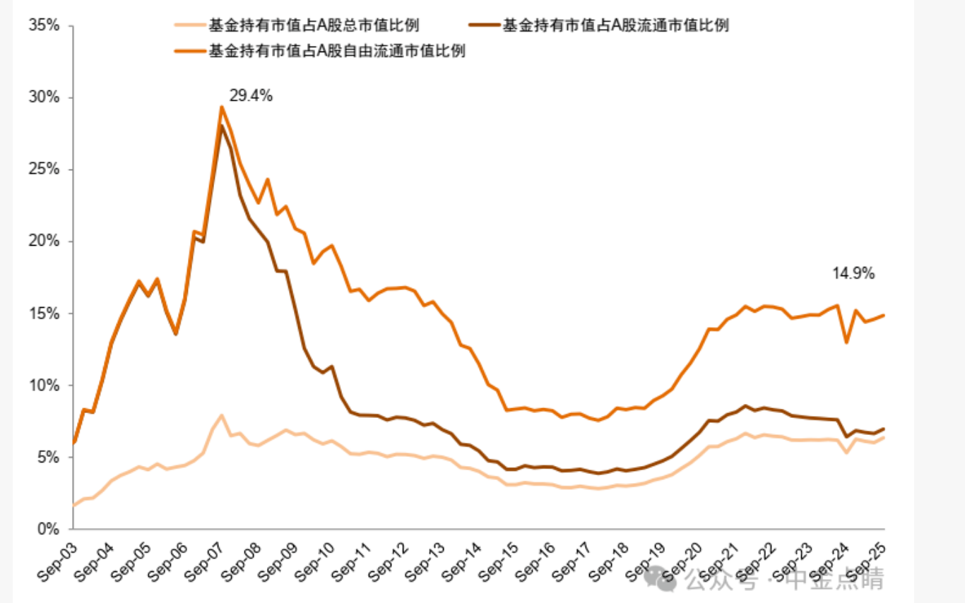
公募基金持仓变化情况以及市场占比

Slide 13
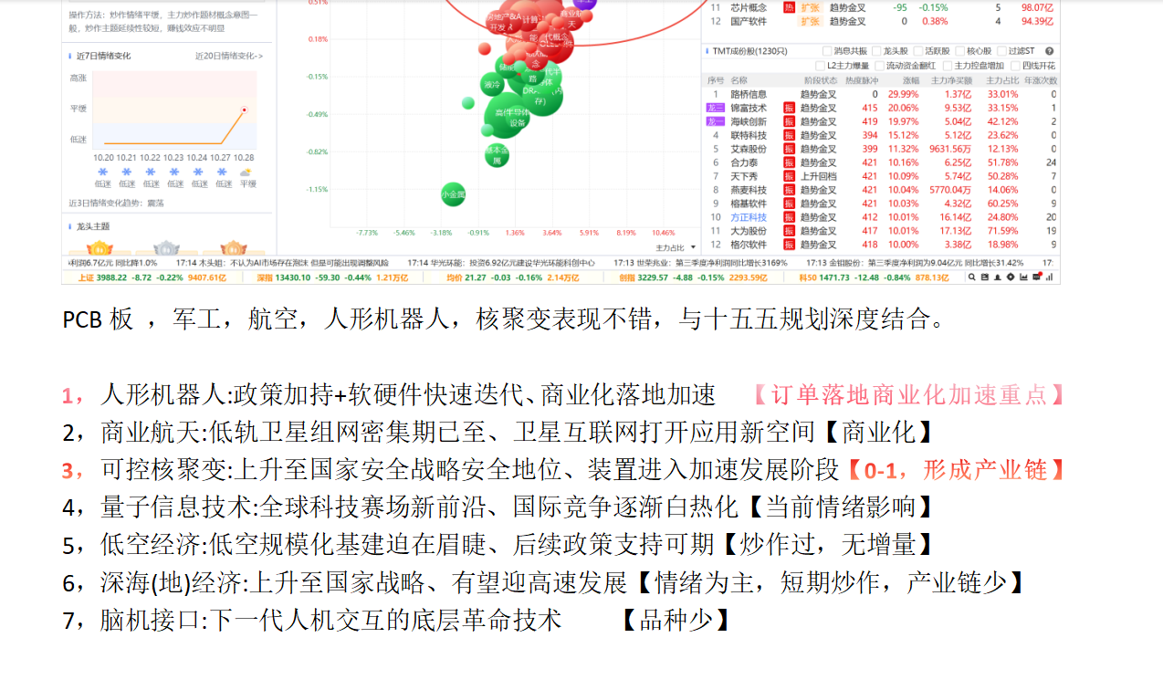
找产业链机会
任何制造业离不开资源，离不开能源

Slide 14
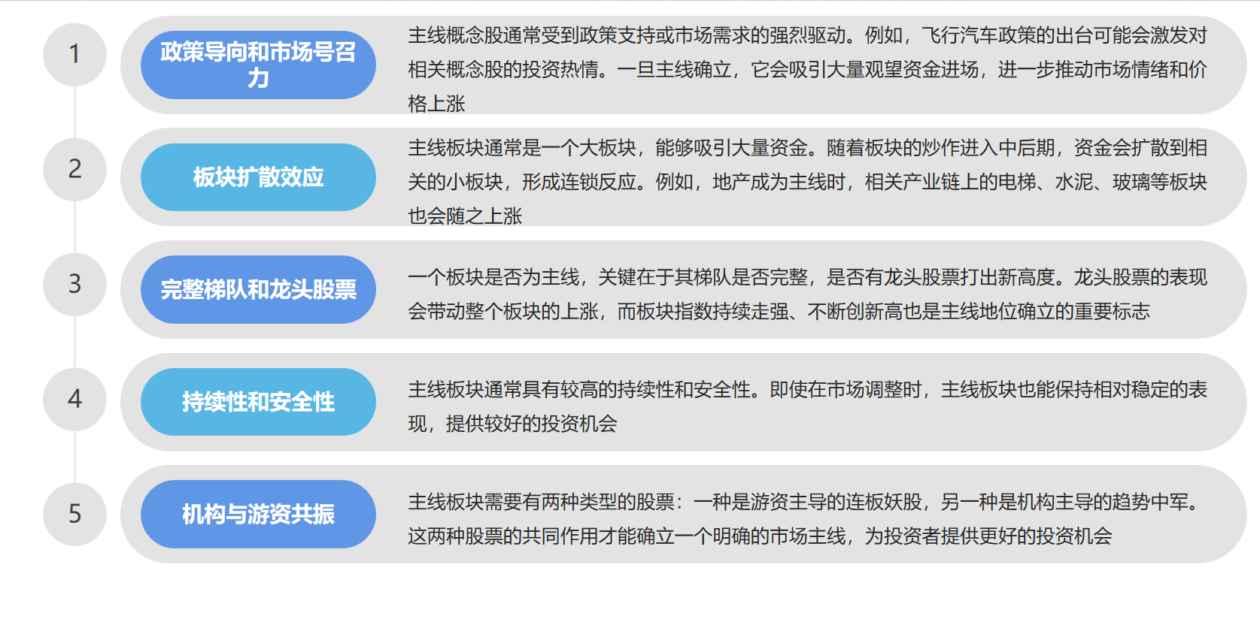
主线行情符合的条件

Slide 15
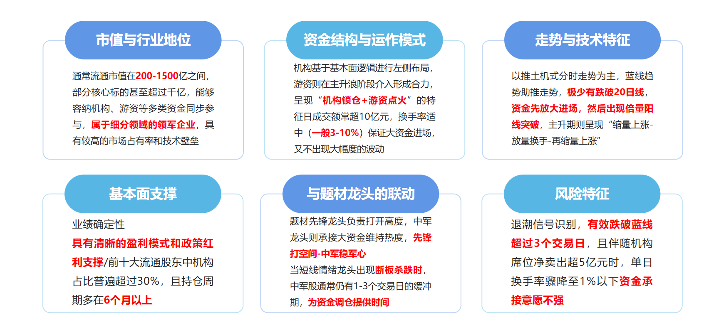
趋势中军龙头/大市值/核心/大手笔

Slide 16
非全面牛市，结构性看好方向
01
研究好主题风口
多看主题猎手提醒的扩张主题，当然研究的时候多去了解一下政策以及未来的行业增长。研究的越深，你的底气就越足。
02
研究好公司基本面
多看机构调研信息，以机构的视角来判断他未来的上涨空间，以及他的核心业务甚至增长点
股东研究等研报信息
03
研究好中长线指标
1， 是否清仓看周线【周线趋势不破，持续向上反复做波段】2，重点业绩【滚动净利润持续增长，或者扭亏为盈都是市场中机构最喜欢布局的品种】3， 看好控盘【控盘做波段以增加减少做增减仓操作，控盘越高仓位越重】4， 爆量启动【以主力动向为主，关注个股启动点，资金的参与情况】5，高低看乖离率【15/25】

Slide 17





当前我们布局的方向
半导体材料设备
机构加仓
人形机器人
大摩：中国半导体设备2026将超预期
轮动操作
机构持仓不变
可控核聚变
商业化订单与新增的IPO
终极能源+产业链
固态电池
AI硬件
机构加仓
0-1突破
机构减持
PCB板，液冷等需求的大增
股票型ETF资产总值3.7万亿元

Slide 18
03
建仓与买卖

Slide 19
先看主力做盘
股价长期震荡，反复时间周期长
01
有市场环境的配合，加上资金的参与，市场进入到进攻区域，那么会有持续的资金参与，此时的主题机会也是最强的部分，可以重点做布局
主升浪三部曲
控盘持续增加区域
02
30以上的控盘 主力的行为才能逐步呈现，进入控盘期此时仓位可重
水手突破进入突破阶段【变黄色】
03
控盘+突破进入突破阶段，接下来不要轻易离场，可做成本，但大趋势周线向上，没有走完就不要轻易离场，不说吃完，最起码一大半要吃到

Slide 20
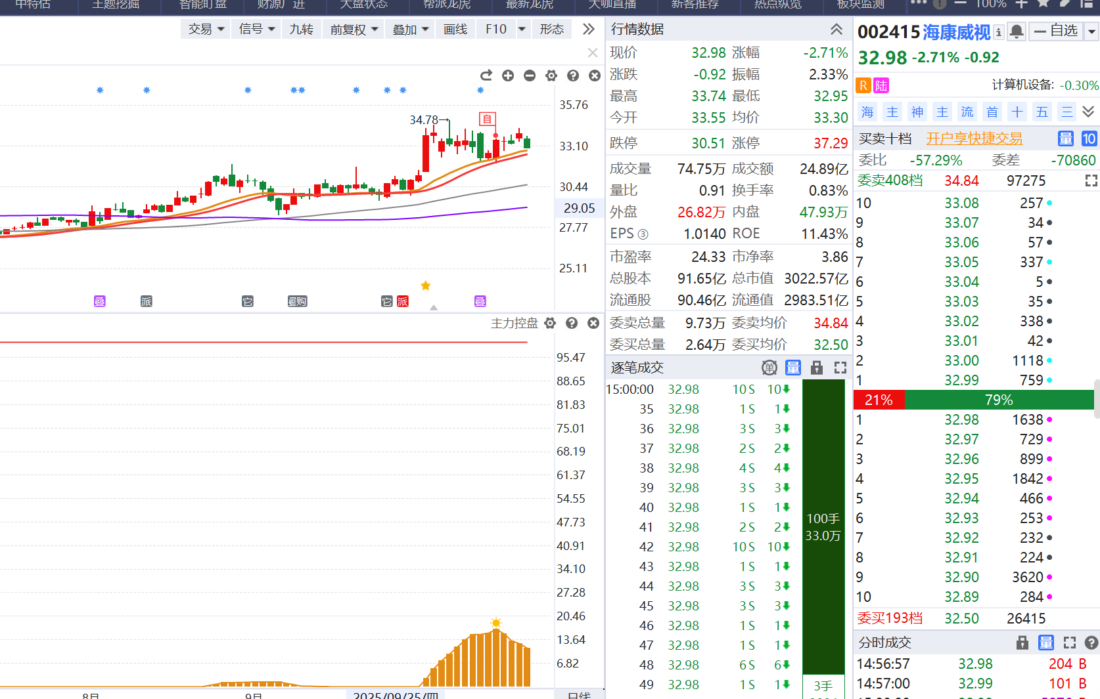
小控盘没突破，建个底仓先等着

Slide 21
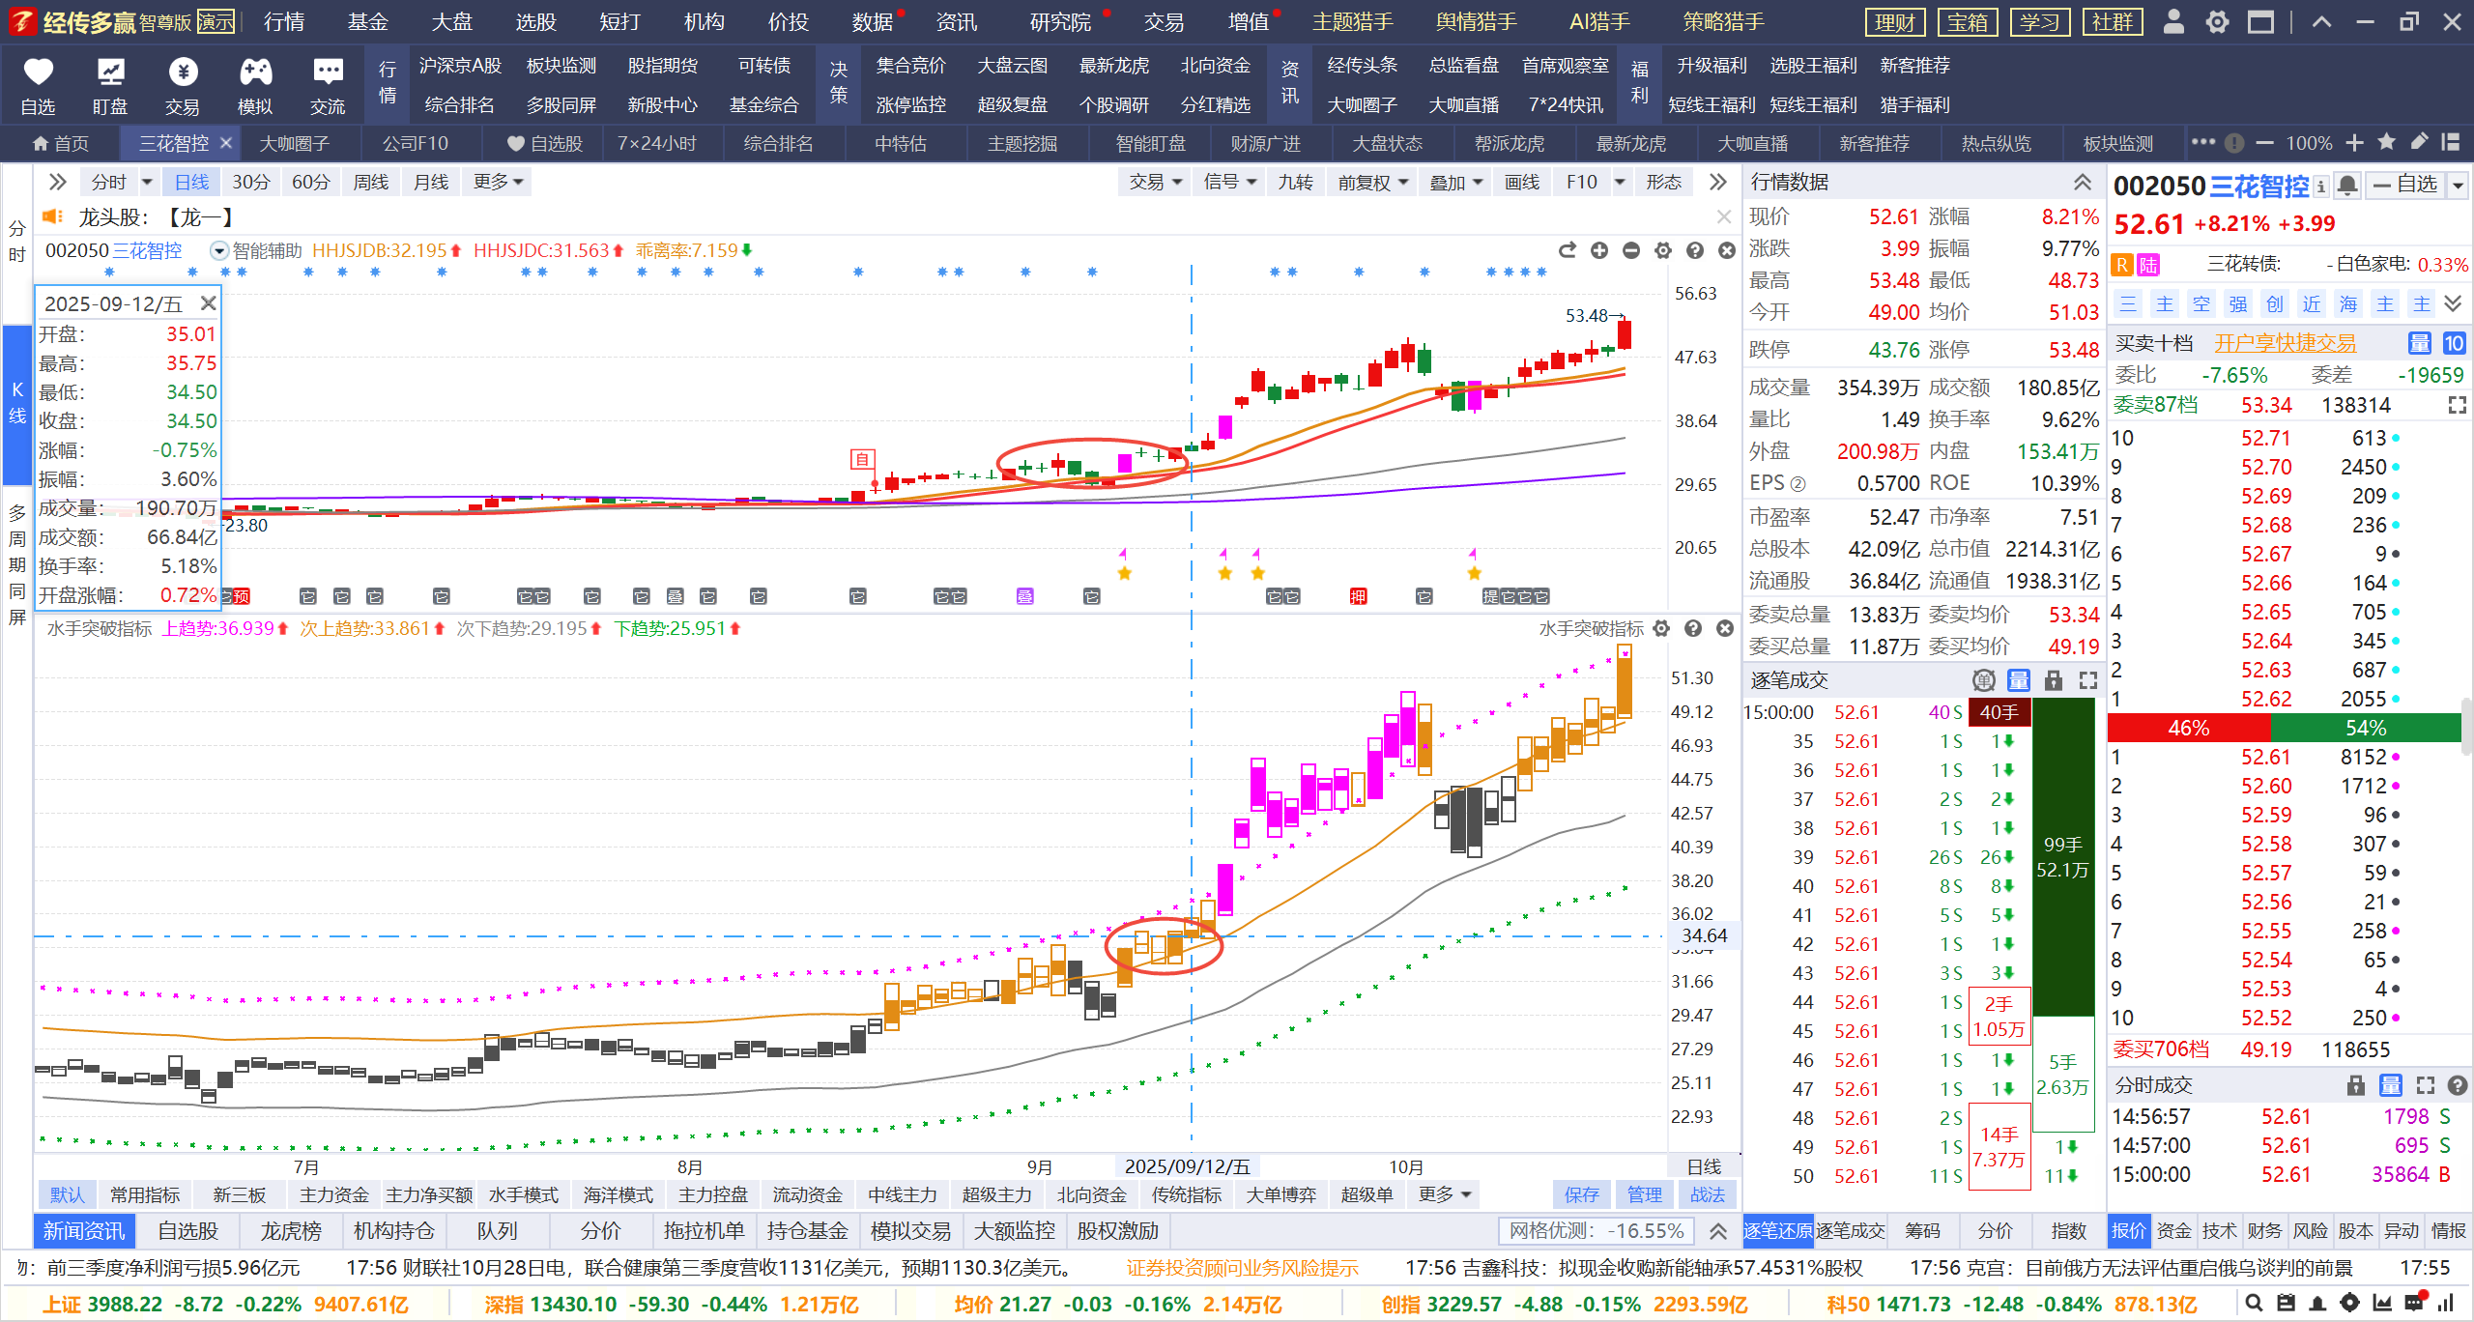
有控盘出突破，回撤黄色必加着

Slide 22
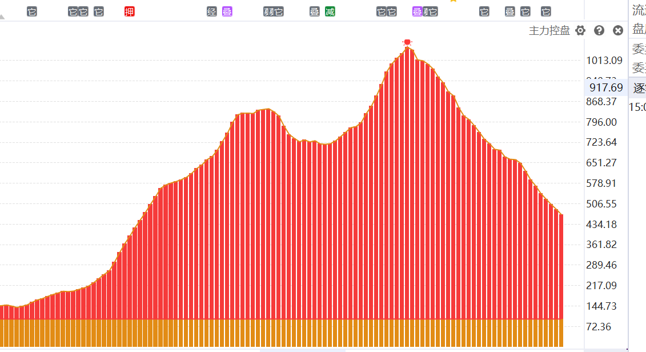
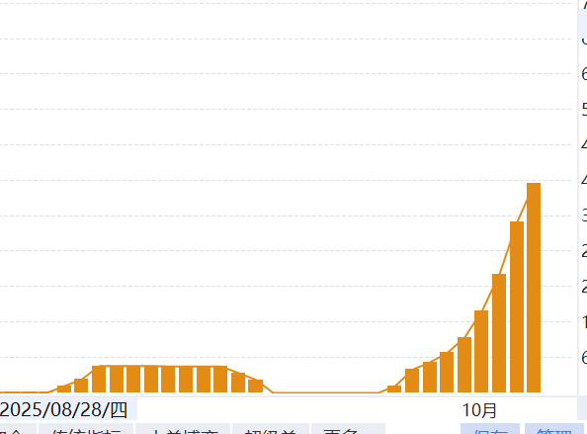
按照控盘做增减仓
高控盘+周线持续大涨+控盘下降注意风险
低控盘增加20-30左右适合加重仓位 ，无控盘底仓持股
潜伏类品种是底仓，形成持续控盘则加仓，到30以上逐步开始有中线大资金

Slide 23


Slide 24


